Slide 1
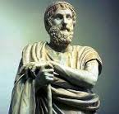
Homer
Ilijada

Slide 2
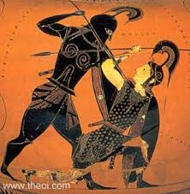
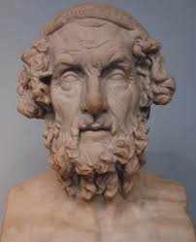
Homer ilijada

Slide 3
homer
Prema antičkoj književnoj tradiciji Homer je najstariji upamćeni grčki pjesnik.
Rođen je u Smirni,živio u Hiju.
Nije pouzdano utvđeno ni vrijeme njegovog rođenja.
Postoje razne teorije o njegovom postojanju.

Slide 4
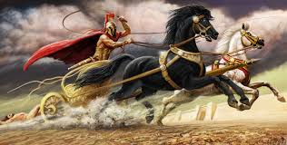
Ilijada
* Istorijska osnova Ilijade i Odiseje
Naučnici smatraju da je u tematskoj osnovi ovih epova stvaran događaj; riječ je o ratu čiji je cilj osvajanje novih kolonija u Maloj Aziji.
Međutim,legenda je tražila poetičnije sadržaje za predmet epova.

Slide 5
Ilijada
Prema jednoj od takvih legendi Paris,sin trojanskog kralja Prijama,vještom prevarom otme Helenu, ženu spartanskog kralja Menelaja i odvede je u Troju.
Uvrijeđeni Spartanci otpočnu rat protiv Trojanaca.
Rat je trajao punih deset godina.
Ahejci su uzaludno opsjedali Troju i tek su je prevarom osvojili.

Slide 6
Ilijada
Tema Ilijade je opsada i propast grada Ilija(Troje), a centralni motiv je srdžba Ahilejeva, što je označeno prvim stihom:
„Srdžbu mi boginjo pevaj, Ahileja, Peleju sina,
Zlosrećni,štono Ahejce u hiljade uvali jada.“
Invokacija-retorička figura u kojoj pjesnik priziva muzu ili božanstvo da mu pomogne da napiše djelo koje je započeo.
Svi događaji o kojima se pjeva su posljedica Ahilejeve srdzbe.
Događaji spadaju u desetu godinu trojanskog rata, a traju 51 dan.

Slide 7
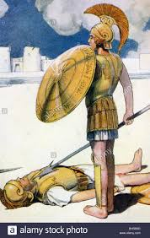
Sadržaj i kompozicija
U Ilijadi je prvim stihom obilježen sadržaj, srdžba Ahilejeva.
Čini je 15696 heksametara (stih od 6 stopa).
Podijeljena je prema broju slova u grčkom alfabetu na 24 dijela, pjevanja.
Djelovi su obilježeni velikim slovima alfabeta.

Slide 8
ŠESTO PjEVANJE : HEKTOR SE SASTAJE S ANDROMAHOM
Krvavom pokolju na bojištu šesto pjevanje suprotstavlja scene iz života u gradu Troji.
Ratna sreća se okrenula. Trojanci su u nevolji. Vrač Helen savjetuje Hektora da umilostivi Atenu. Hektor hrabri Trojance, pa odlazi u grad. Tamo trojanske žene treba da se pomole Ateni i obreknu joj žrtvu.
Na bojištu se susreću likijski vojvoda Glauko i Diomed. Ali umjesto da podijele megdan, oni se daruju (izmjenjuju opremu); prepoznali su se i poštuju djedovske zavjete prijateljstva.

Slide 9
ŠESTO PjEVANJE
Trojanske žene odlaze u Atenin hram. Hektor hita majci. Traži Parida i pogrdama ga nagoni da pođe u borbu.
Htio bi da pozdravi ženu Andromahu i sina Astijanakta.
Ne zatiče ih kod kuće, nego tek na Skejskoj kapiji, pred izlazak na bojište. Supružnici razgovaraju, dječak Astijanakt se prepadne od očeva šlema.
Rastanak.
Parid sretne Hektora i oba brata žure na bojište.

Slide 10
ahilej

Slide 11
ŠESTO PjEVANJE
Dvije scene pune plemenitih osjećanja, viteških i porodičnih, dominiraju šestim pjevanjem. Jedna je susret Glauka i Diomeda na bojištu. Već u toj sceni zahuktali boj, opisan u petom pevanju, ustavljen je i čudesno smiren. Dva uzor-junaka, otmenog viteškog držanja, daju primjer poštovanja porodičnih obaveza i gostoprimstva.
U tom smirenju borbe kao da je pripremljen slušalac da okrene pogled na zbivanja u Troji.

Slide 12
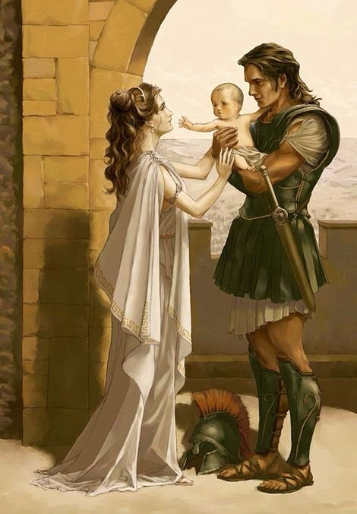
ŠESTO PjEVANJE
Rasplakana povorka žena, brižni sin Hektor i, najzad, susret Hektora i Andromahe, unose u kazivanje zvuke porodične topline, ljubavi i tuge.
Razgovor muža i žene već je oproštaj, kao da za Hektora povratka nema

Slide 13
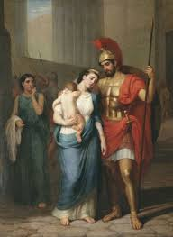
Hektor i andromaha

Slide 14
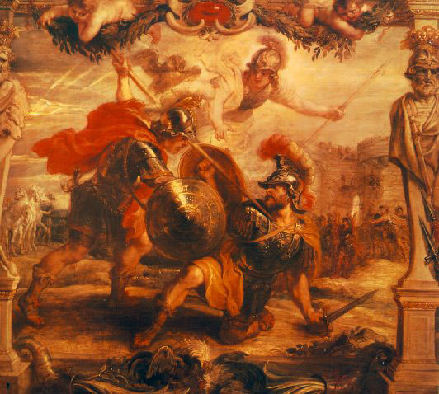
Hektor i ahilej

